Slide 1
"וּנְחַלְתֶּם אוֹתָהּ אִישׁ כְּאָחִיו" (יחזקאל מז 14)
חלוקה הוגנת של חפצים בדידים Fair Indivisible Item Allocation אראל סגל-הלוי

Slide 2
חלוקה הוגנת בקירוב
מקרה פשוט:
99 חפצים זהים.
2 שחקנים עם זכויות שוות.
מה הן החלוקות שאפשר לקרוא להן “הוגנות בקירוב”?
50:49 או 49:50.
בכל חלוקה אחרת, יש חוסר-הוגנות שאי-אפשר להצדיק בכך שהחפצים בדידים.

Slide 3
חלוקה הוגנת בקירוב - הכללות
א. חפצים זהים – זכויות שונות.
ב. חפצים שונים – זכויות שוות.
ג. חפצים שונים – זכויות שונות.

Slide 4
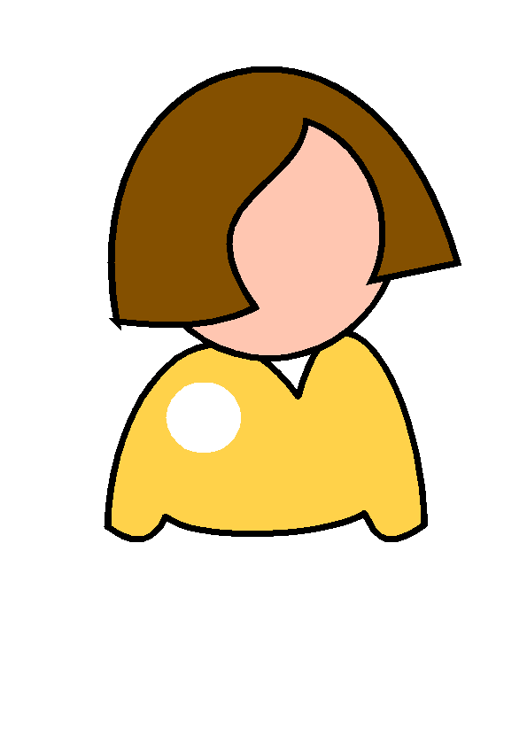

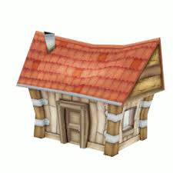

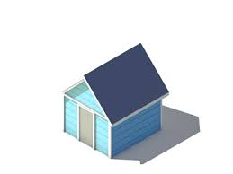
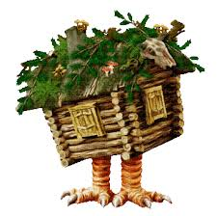

חלוקה הוגנת בקירוב
הגדרה: חלוקה נקראת "ללא קנאה מלבד 1"(Envy Free except 1, EF1) אם לכל שני משתתפים א,ב, קיים חפץ כלשהו, שאם נוריד מהסל של ב, אז שחקן א לא יקנא בו.

Slide 5
חלוקה הוגנת בקירוב
הגדרה: חלוקה נקראת "ללא קנאה מלבד 1" (Envy Free except 1, EF1) אם לכל שני משתתפים א,ב, קיים חפץ כלשהו, שאם נוריד מהסל של ב, אז שחקן א לא יקנא בו.
המשמעות: רמת-הקנאה ניתנת להצדקה בהתחשב בעובדה שהחפצים בדידים.
האם תמיד קיימת חלוקה EF1?

Slide 6
אלגוריתם הסֶבֶב (round robin)
מסדרים את השחקנים בסדר שרירותי כלשהו.
כל שחקן לוקח, מבין החפצים שנשארו, את החפץ שהוא הכי רוצה.
אם נשארו חפצים – חוזרים לשלב 2.
משפט. אלגוריתם הסבב מחזיר חלוקה EF1.
הוכחה. נוכיח את תנאי EF1 לכל שני שחקנים א,ב; נניח בה”כ ששחקן א מופיע בסבב לפני שחקן ב.
א לא מקנא כלל: על כל חפץ ש-ב בחר, א בחר לפניו.
עכשיו נניח שמורידים מהסל של א את החפץ הראשון שבחר. על כל חפץ שנשאר בסל של א, ב בחר לפניו. לכן החלוקה EF1 גם עבור שחקן ב. ***

Slide 7
חלוקה הוגנת בקירוב - הכללות
א. חפצים זהים – זכויות שונות.
ב. חפצים שונים – זכויות שוות.
ג. חפצים שונים – זכויות שונות.
דוגמה: חלוקת תיקים בממשלה בין מפלגות.

Slide 8
חפצים שונים – זכויות שונות
הגדרה: רמת הקנאה המוצדקת בין שני משתתפים a,b עם זכויות w_{a},w_{b} היא:
V_{a}(X_{a})/w_{aj} - V_{b}(X_{b})/w_{b}
חלוקה ללא קנאה מוצדקת (WEF)= רמת הקנאה המוצדקת היא 0 לכל היותר.
דוגמה: לשחקן א זכות 1, לשחקן ב זכות 2. שחקן א לא מקנא בשחקן ב אם הוא מקבל לפחות חצי ממנו, כלומר:
V_{a}(X_{a}) ≥ V_{a}(X_{b})/2
V_{a}(X_{b})/2 - V_{a}(X_{a})/1 ≤ 0
רמת הקנאה המוצדקת היא:
V_{a}(X_{b})/2 - V_{a}(X_{a})/1

Slide 9
חפצים שונים – זכויות שונות
הגדרה: רמת הקנאה המוצדקת בין שני משתתפים a,b עם זכויות w_{a},w_{b} היא:
V_{a}(X_{a})/w_{aj} - V_{b}(X_{b})/w_{b}
בחלוקה EF1, כשהמשקלים 1, רמת הקנאה המוצדקת היא לכל היותר V_{a}(g), כאשרg הוא החפץ עם הערך הגדול ביותר (עבור שחקן א) אצל שחקן ב.
מהי רמת הקנאה המותרת ב“חלוקה ללא קנאה מוצדקת עד-כדי חפץ אחד” (WEF1)?

Slide 10
חפצים שונים – זכויות שונות
הגדרה: רמת הקנאה המוצדקת בין שני משתתפים a,b עם זכויות w_{a},w_{b} היא:
V_{a}(X_{a})/w_{aj} - V_{b}(X_{b})/w_{b}
g := החפץ עם הערך הגדול ביותר (עבור שחקן א) בסל של שחקן ב.
מה רמת הקנאה המותרת ב“חלוקה ללא קנאה מוצדקת עד-כדי חפץ אחד (WEF1)?
Va(g)/w_{b} - הסרת חפץ מהסל של ב?
Va(g)/w_{a} - שיכפול חפץ לסל של א?
ממוצע של שני הביטויים הקודמים?

Slide 11
אלגוריתם סֶבֶב משוקלל
נבחר פונקציה כלשהי f המייחסת לכל מספר שלם s מספר ממשי כלשהו בתחום [s, s+1].
(s מייצג את מספר החפצים הנוכחי של השחקן)
אתחול: כל שחקן מקבל 0
כל עוד יש חפצים:
מחשבים, לכל שחקן, את: הזכות שלו ------------ f(s)
השחקן, שהמנה שלו גדולה ביותר, בוחר, מבין החפצים שנשארו, את החפץ שהוא הכי רוצה.

Slide 12
חפצים שונים – זכויות שונות
משפט: אלגוריתם הסבב המשוקלל עם פונקציית-מחלק f(s)=s+y מחזיר חלוקה שבה לכל שני משתתפים a,b עם זכויות w_{a},w_{b}, רמת הקנאה המשוקללת היא לכל היותר:
y*Va(g)/w_{a} + (1-y)*Va(g)/w_{b}
f(s)=s ~ הסרת חפץ מהסל של ב;
f(s)=s+1 ~ שיכפול חפץ לסל של א;
f(s)=s+0.5 ~ ממוצע שני הביטויים.

Slide 13
חפצים שונים – זכויות שונות
משפט: אלגוריתם הסבב המשוקלל עם פונקציית-מחלק f(s)=s+y מחזיר חלוקה שבה לכל שני משתתפים a,b עם זכויות w_{a},w_{b}, רמת הקנאה המשוקללת היא לכל היותר:
y*Va(g)/w_{a} + (1-y)*Va(g)/w_{b}
דוגמה: לשחקן א זכות 1, לשחקן ב זכות 2. רמת הקנאה המוצדקת של שחקן א בשחקן ב היא לכל היותר:
y*Va(g)/1 + (1-y)*Va(g)/2 =(y+(1-y)/2)* Va(g)
y=0: Va(g)/2 - פחות קנאה – טוב יותר לשחקן
y=1: Va(g) - יותר קנאה – טוב יותר לשחקן השני
y=0.5: 3*Va(g)/4 - ממוצע

